Slide 1
Bản quyền thuộc về: FB Hương Thảo - https://www.facebook.com/huongthaoGADT/
Chào mừng các em đến với
tiết Tiếng Việt
Notes:
Bài giảng thiết kế bởi: Hương Thảo - tranthao121006@gmail.com
1

Slide 2
Khởi động

Slide 3
TRÒ CHƠI HỘP QUÀ BÍ MẬT
Gift box secret game
Notes:
Bài giảng thiết kế bởi: Hương Thảo - tranthao121006@gmail.com

Slide 5
Hai tai như đôi quạt, Cái mũi mọc rất dài, To lớn như quả núi, Kéo gỗ rất dẻo dai - Là con gì?
Con voi
You are given 3 candies
GO HOME

Slide 6
Trong bài Em có xinh không, voi em gặp con vật nào đầu tiên trong rừng?
Con hươu
You are given 5 candies
GO HOME

Slide 7
Voi em có anh trai hay chị gái?
Anh trai
You are given 7 candies
GO HOME

Slide 8
Trong bài Em có xinh không, voi em lấy gì gắn vào cằm?
Khóm cỏ dại
You are given 2 candies
GO HOME

Slide 9
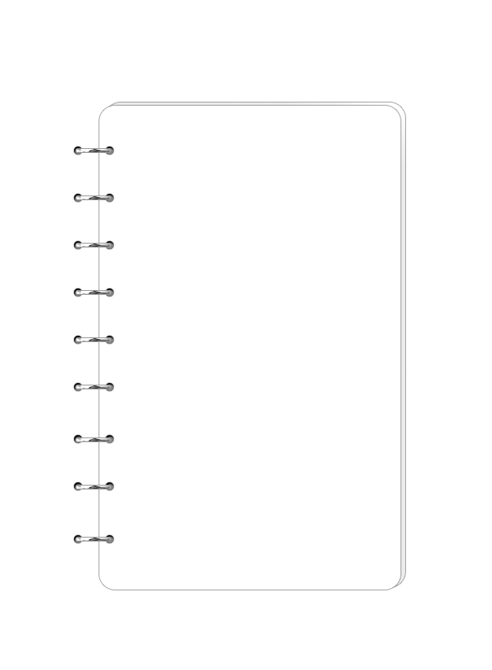
Bài 6: Một giờ học

Slide 10
Tiết 1

Slide 11
Thứ tư ngày 22 tháng 9 năm 2021
Tập đọc
Một giờ học (tiết 1,2)
(Phỏng theo Tốt-tô-chan, cô bé bên cửa sổ)
VỞ TIẾNG VIỆT

Slide 12
1
Đọc
Notes:
Bài giảng thiết kế bởi: Hương Thảo - tranthao121006@gmail.com

Slide 13
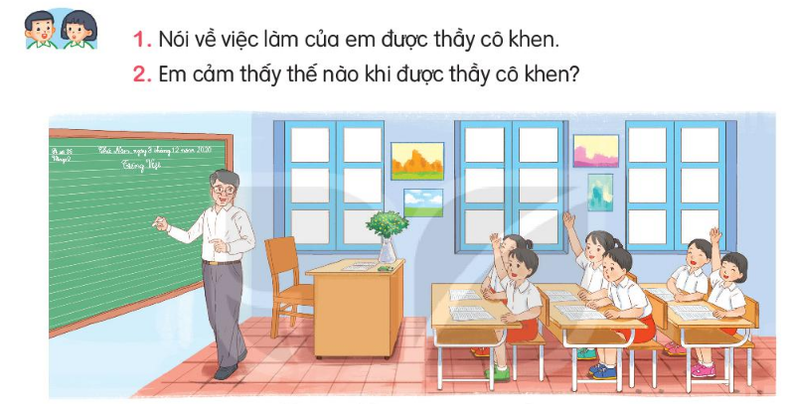

Slide 14
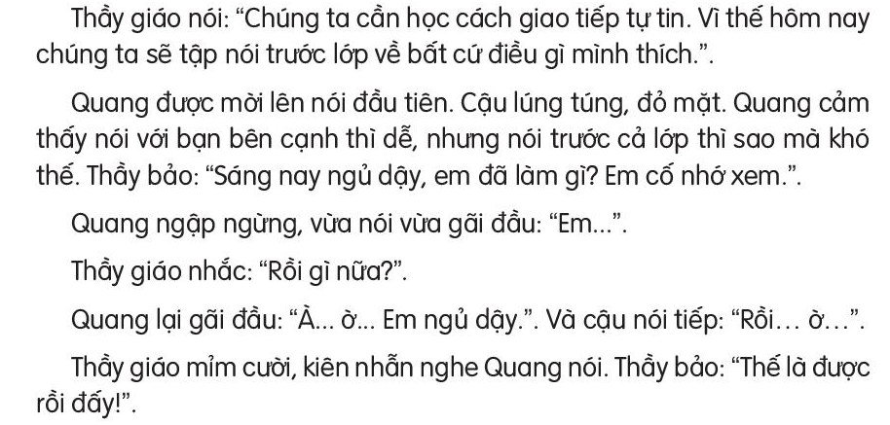
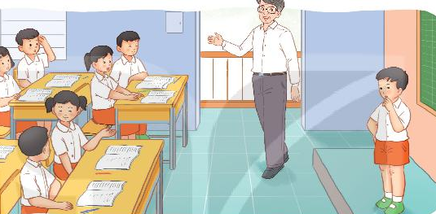
ĐỌC
Một giờ học
2
Notes:
Bài giảng thiết kế bởi: Hương Thảo - tranthao121006@gmail.com

Slide 15
ĐỌC
Một giờ học
2
1
2
3
4
5
Đọc đoạn nối tiếp
Notes:
Bài giảng thiết kế bởi: Hương Thảo - tranthao121006@gmail.com

Slide 16
Luyện đọc câu dài
Quang cảm thấy nói với bạn bên cạnh thì dễ nhưng nói trước cả lớp thì sao mà khó thế.

Slide 17
Lúng túng
Không biết nói hoặc làm thế nào
GIẢI NGHĨA TỪ
Kiên nhẫn
Tiếp tục làm việc đã định mà không nản lòng
Notes:
Bài giảng thiết kế bởi: Hương Thảo - tranthao121006@gmail.com

Slide 18
ĐỌC
Một giờ học
2
Đọc toàn bài
Notes:
Bài giảng thiết kế bởi: Hương Thảo - tranthao121006@gmail.com

Slide 19
Trong giờ học, thầy giáo yêu cầu cả lớp làm gì?
Tập nói trước lớp về bất cứ điều gì mình thích.
Trả lời câu hỏi
2. Vì sao lúc đầu Quang lúng túng?
Vì Quang được mời lên nói đầu tiên.
3. Theo em, điều gì khiến Quang trở nên tự tin?
Vì được thầy giáo mỉm cười và kiên nhẫn nghe Quang nói.
Thầy và các bạn cùng vỗ tay động viên Quang.
4. Khi nói trước lớp em cảm thấy thế nào?
Notes:
Bài giảng thiết kế bởi: Hương Thảo - tranthao121006@gmail.com

Slide 20
1. Tìm những câu hỏi có trong bài đọc. Đó là câu hỏi của ai dành cho ai?
Sáng nay ngủ dậy em đã làm gì?
Rồi gì nữa?
(Đây là những câu hỏi của thầy giáo dành cho Quang)

Slide 21
2. Đóng vai các bạn và Quang, nói đáp lời khen khi Quang trở nên tự tin.
Bạn giỏi quá!
Bạn thật tự tin!
Tớ tự hào về bạn!

Slide 22
Tiết 2

Slide 23
2
Viết
Notes:
Bài giảng thiết kế bởi: Hương Thảo - tranthao121006@gmail.com

Slide 24
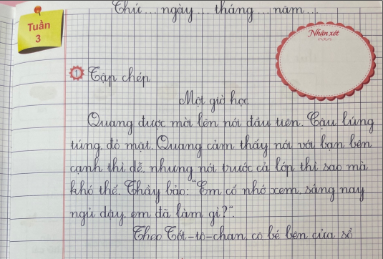
1 lỗi
lỗi

Slide 25
Một giờ học
Quang được mời lên nói đầu tiên. Cậu lúng túng, đỏ
mặt. Quang cảm thấy nói với bạn bên cạnh thì dễ, nhưng
nói trước cả lớp thì sao mà khó thế. Thầy bảo: “Em cố nhớ
xem, sáng nay ngủ dậy, em đã làm gì?”.
Theo Tốt – tô – chan, cô bé bên cửa sổ

Slide 26
.
.
.
ngh
ng
ng đ
.
.
.
ngh
ngh
ng đ

Slide 27
Tiết 3

Slide 28
3
Luyện tập
Notes:
Bài giảng thiết kế bởi: Hương Thảo - tranthao121006@gmail.com

Slide 29
Thứ năm ngày 23 tháng 9 năm 2021
Luyện tập 1
Từ ngữ chỉ đặc điểm
Câu nêu đặc điểm
Bài 3 (29)
Đôi mắt bạn Lan rất sáng.

Slide 30
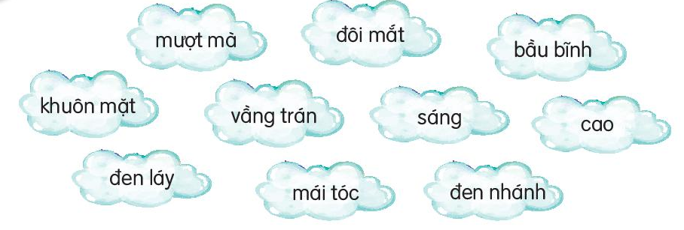
1. Những từ nào dưới đây chỉ đặc điểm?

Slide 31
2. Ghép những từ ở bài 1 để tạo câu nêu đặc điểm?
M. Đôi mắt đen láy.
Khuôn mặt bầu bĩnh.
Vầng trán cao.
Mái tóc mượt mà.

Slide 32
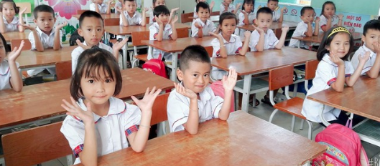
3. Đặt 1 câu nêu đặc điểm ngoại hình của 1 bạn trong lớp?
M: Mái tóc bạn Lan mượt mà.

Slide 33
Tiết 4

Slide 34
Thứ sáu ngày 24 tháng 9 năm 2021
Luyện tập 2
Viết đoạn văn kể việc thường làm
Bài 2 (30)

Slide 35
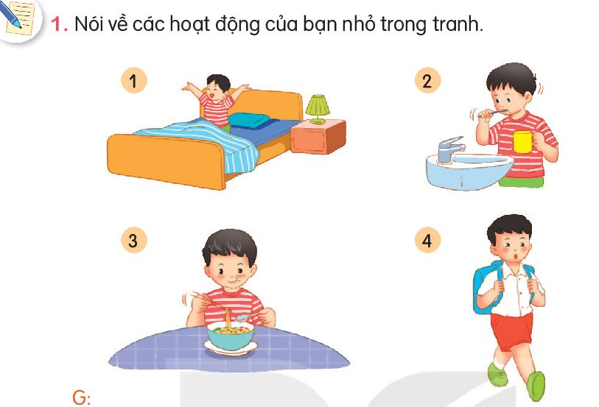
1. Bạn nhỏ làm những việc gì?
Thức dậy
Đánh răng
2. Bạn nhỏ làm những việc đó trong thời gian nào?
3. Trước khi đi học, em làm những việc gì?
Ăn sáng
Đi học

Slide 36
Thứ sáu ngày 23 tháng 9 năm 2021
Luyện tập 2
Viết đoạn văn kể việc thường làm
Bài 2 (30)
Buổi sáng em thức dậy. Em đánh răng và rửa
mặt. Sau đó, em ăn sáng. Ăn xong, em chào bố
mẹ và đi học.
Đọc mở rộng

Slide 37
Đọc mở rộng
Chủ đề trẻ em làm việc nhà

Slide 38
4
Đọc mở rộng
Notes:
Bài giảng thiết kế bởi: Hương Thảo - tranthao121006@gmail.com

Slide 39
1. Tìm đọc bài thơ hoặc câu chuyện viết về trẻ em làm việc nhà
Giúp mẹ
Hôm nay chủ nhật Được nghỉ ở nhà Em giúp mẹ cha Nhặt rau quét dọn.
Áo quần xếp gọn Dỗ bé cùng chơi Cha mẹ vui cười Khen con ngoan quá!

Slide 41
CỦNG CỐ BÀI HỌC
Liên hệ giáo án:
FB: Hương Thảo
Gmail: tranthao121006@gmail.com
Notes:
Bài giảng thiết kế bởi: Hương Thảo - tranthao121006@gmail.com

